Slide 1
ДОМАШНЕЕ ЗАДАНИЕ
§22,
ДАТЫ И ТЕРМИНЫ.

Slide 2
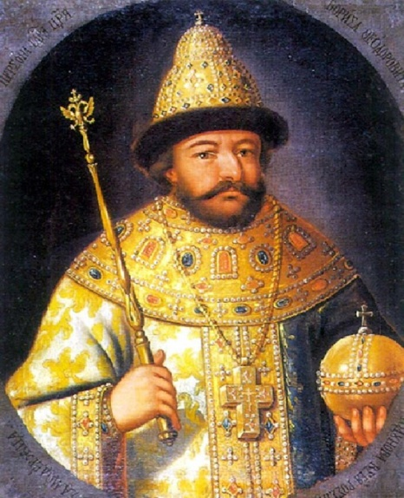
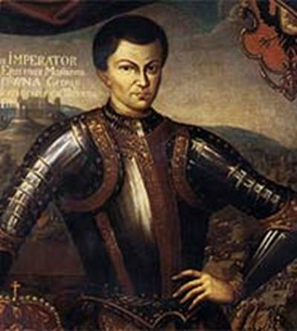
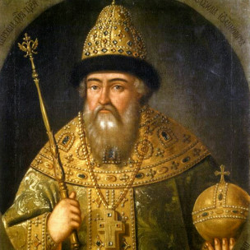

РОССИЙСКОЕ
ГОСУДАРСТВО
В НАЧАЛЕ
XVII ВЕКА.
«СМУТНОЕ ВРЕМЯ»

Slide 3
Цели и задачи урока:
ВЫЯСНИТЬ:
ПРИЧИНЫ НАЧАЛА И СОДЕРЖАНИЕ «СМУТНОГО
ВРЕМЕНИ»;
НАУЧИТЬСЯ:
ПРИОБРЕТАТЬ ЗНАНИЯ ИЗ РАЗЛИЧНЫХ ИСТОЧНИКОВ;
ПРОСЛЕЖИВАТЬ ПРИЧИННО-СЛЕДСТВЕННЫЕ СВЯЗИ;
ПРОВОДИТЬ СРАВНЕНИЯ И ДЕЛАТЬ ОБОБЩЕНИЯ;

Slide 4
ПРОБЛЕМНОЕ ЗАДАНИЕ!
1604-1612ГГ.- «СМУТНОЕ ВРЕМЯ»
Выяснить причины
начала
«смутного времени»
В России.
https://youtu.be/5hTU8auwvUQ

Slide 5
ПРЕОБРАЗОВАНИЯ БОРИСА ГОДУНОВА
Стремление заручиться поддержкой дворянства,
духовенства и горожан;
2. 1597г.- введение 5-летнего срока сыска беглых
крестьян;
3. 1589г.- утверждение патриаршества;
4. Расширение торговли с Англией, Голландией,
Персией;
5. Приглашение иностранцев для работы
часовщиками, аптекарями, врачами;
6. Дворянские дети могут обучаться
за границей;

Slide 6

ПРИЧИНЫ НАЧАЛА «СМУТНОГО ВРЕМЕНИ»
1. 1584г. – смерть Ивана Грозного, пресечение
династии Рюриковичей;
2. 1598г. – избрание на Земском Соборе царём
Бориса Годунова;
3. Недовольство служилых людей и крестьянства
своим положением;
4. НЕУРОЖАЙ 1601-1603ГГ,
ВЫЗВАВШИЙ СТРАШНЫЙ
ГОЛОД;

Slide 7
1604Г. – ПОХОД ЛЖЕДМИТРИЯ I НА МОСКВУ,
НАЧАЛО «СМУТНОГО ВРЕМЕНИ»;
1605Г. – ЛЖЕДМИТРИЙ I ЗАНИМАЕТ МОСКОВСКИЙ ПРЕСТОЛ;
1606Г. – УБИЙСТВО ЛЖЕДМИТРИЯ I И ИЗБРАНИЕ РУССКИМ ЦАРЁМ
ВАСИЛИЯ ШУЙСКОГО

Slide 8
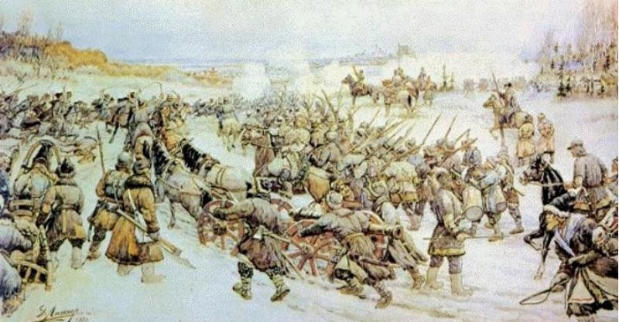
РАЗРАСТАНИЕ МАСШТАБОВ ГРАЖДАНСКОЙ ВОЙНЫ;
РОСТ НАРОДНЫХ ВЫСТУПЛЕНИЙ В ЮЖНЫХ ОКРАИНАХ СТРАНЫ;
1606-1607ГГ.- ВОССТАНИЕ ПОД ПРЕДВОДИТЕЛЬСТВОМ ИВАНА БОЛОТНИКОВА;

Slide 9
Познавательное задание!
КАКИЕ СОБЫТИЯ
ПОСЛЕДОВАЛИ
ЗА ВОССТАНИЕМ
ИВАНА БОЛОТНИКОВА?
КАКОВЫ ИХ РЕЗУЛЬТАТЫ?
СТР.155

Slide 10
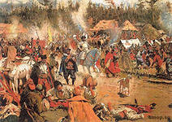
1607Г.- ПОХОД ЛЖЕДМИТРИЯ II НА МОСКВУ;
1608Г.- НАЧАЛО ШВЕДСКОЙ ИНТЕРВЕНЦИИ В
РОССИЮ;
ИЮЛЬ 1610Г.- НИЗЛОЖЕНИЕ ВАСИЛИЯ
ШУЙСКОГО; «СЕМИБОЯРЩИНА»;
НОЧЬ НА 21 СЕНТЯБРЯ 1610Г.- ПОЛЯКИ
ВОШЛИ В МОСКВУ;

Slide 11
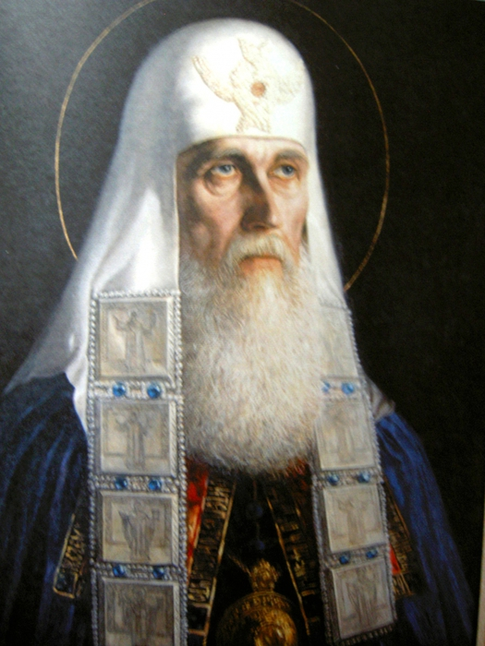
ПАТРИАРХ ГЕРМОГЕН
РАССЫЛАЕТ ГРАМОТЫ
С ПРИЗЫВОМ К БОРЬБЕ
ЗА ОСВОБОЖДЕНИЕ
ОТ ИНТЕРВЕНТОВ;
ВСЕ СОСЛОВИЯ ГОТОВЫ
БОРОТЬСЯ С ЧУЖЕЗЕМНЫМ
НАШЕСТВИЕМ;

Slide 12
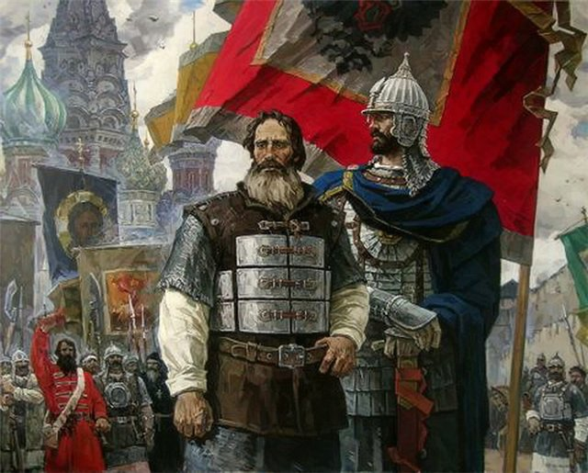
ВЕСНА-ОСЕНЬ 1612Г.-ОСВОБОЖДЕНИЕ
МОСКВЫ
ВОЙСКАМИ МИНИНА И ПОЖАРСКОГО;
ОКОНЧАНИЕ ГРАЖДАНСКОЙ ВОЙНЫ;

